Slide 1


23. април 2015.
КОНФЕРЕНЦИЈА ЗА МЕДИЈЕ
Др Радмила Чичковић,
директор Републичког завода за статистику
Републички завод за статистику

Slide 2

СТАТИСТИКА НАЦИОНАЛНИХ РАЧУНА
IV ТРОМЈЕСЕЧЈЕ 2014.
Раст БДП-а 1,4%
Републички завод за статистику
Notes:
Тромјесечни бруто домаћи производ реално је већи за 1,4% у четвртом тромјесечју 2014. године у односу на четврто тромјесечје 2013. године.
Посматрано по подручјима класификације дјелатности груписаним на ниво А10 у четвртом тромјесечју 2014. године бруто додата вриједност реално је већа у подручјима: Прерађивачка индустрија (C) за 7,4%, Грађевинарство (F) за 4,9%, Умјетност, забава и рекреација; Остале услужне активности (R, S) за 4,3%, Вађење руда и камена; Прерађивачка индустрија; Производња и снабдијевање ел.енергијом, гасом, паром и климатизација; Снабдијевање водом, канализација, управљање отпадом и дјелатности санације животне средине (B,C,D,E) за 3,7%, док је реално мања у подручјима Пољопривреда, шумарство и риболов (А) за 3,5%, Пословање некретнинама (L) за 0,1%.
У земљама из окружења забиљежене су сљедеће стопе реалног раста бруто домаћег производа за четврто тромјесечје 2014. године у односу на исто тромјесечје 2013. године и то БЈР Македонија 2,7%, Словенија 2,4%, Хрватска 0,3% и Србија -1,8%.

Slide 3
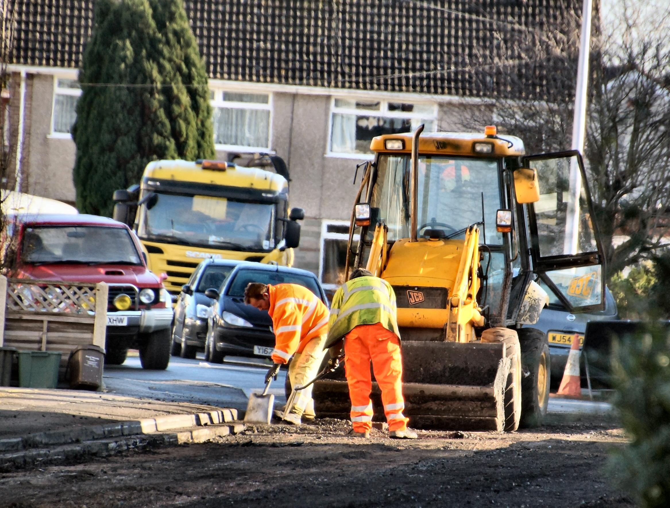
СТАТИСТИКА РАДА
МАРТ 2015.
Просјечна мјесечна нето плата 831 КМ
Просјечна мјесечна бруто плата 1 340 КМ
Републички завод за статистику
Notes:
Просјечна мјесечна нето плата запослених у Републици Српској, исплаћена у марту 2015. године износи 831 КМ, а просјечна мјесечна бруто плата 1 340 КМ.
У односу на март 2014. године, просјечна нето плата исплаћена у марту 2015. реално је већа за 2,7%, док је у односу на фебруар 2015. године мања реално за 0,9%.

Slide 4
СТАТИСТИКА РАДА
КМ
Републички завод за статистику
Графикон 1. Просјечнe нето платe запослених по мјесецима
Notes:
До смањења просјечне нето плате у марту 2015. у односу на фебруар 2015. дошло је углавном због мањег броја плаћених часова рада остварених у подручјима дјелатности вађење руда и камена и производња и снабдијевање електричном енергијом.
Посматрано по подручјима, у марту 2015. године, највиша просјечна нето плата исплаћена је у подручју Финансијске дјелатности и дјелатности осигурања и износи 1 270 КМ. Са друге стране, најнижа просјечна плата у марту 2015. исплаћена је у подручјима Административне и помоћне услужне дјелатности и Грађевинарство 513 КМ.
У марту 2015. године, у односу на фебруар 2015, највећи номинални раст нето плате забиљежен је у подручјима Образовање 8,5%, Умјетност, забава и рекреација 5,0% и Пољопривреда, шумарство и риболов 2,6%.
Смањење плате, у номиналном износу, забиљежено је у подручјима Остале услужне дјелатности 6,7%, Вађење руда и камена 5,1% и Стручне, научне и техничке дјелатности 4,9%.

Slide 5

СТАТИСТИКА ЦИЈЕНА
МАРТ 2015.
Мјесечна инфлација 0,5%
Годишња инфлација (III 2015/III 2014) -0,8%
Републички завод за статистику
Notes:
Цијене производа и услуга које се користе за личну потрошњу у Републици Српској, мјерене индексом потрошачких цијена, у марту 2015. године у односу на претходни мјесец, у просјеку су више за 0,5%, док су на годишњем нивоу ниже за 0,8%.

Slide 6
СТАТИСТИКА ЦИЈЕНА
МАРТ 2015.
раст цијена
Одјељак Превоз 2,1%
Одјељак Одјећа и обућа 1,5%
пад цијена
Одјељак Остала добра и услуге 0,4%
Одјељак Рекреација и култура 0,2%
Одјељак Алкохолна пића и дуван 0,2%
Републички завод за статистику
Notes:
Од 12 главних одјељака производа и услуга, више цијене забиљежене су у шест, ниже цијене у три, док су цијене у три одјељка, у просјеку, остале на истом нивоу.
Највећи раст забиљежен је у одјељку Превоз (2,1%) усљед виших цијена бензина (4,4%), затим у одјељку Одјећа и обућа (1,5%) усљед сезонскoг карактера цијена и нових набавки за сезону прољеће/љето. Више цијене забиљежене су још у одјељцима Храна и безалкохолна пића (0,4%) и Становање (0,4%) највише због завршетка периода акцијских попуста у групи храна, те виших цијена у групи комуналне услуге (3,3%). Нешто блажи раст цијена у марту, забиљежен је у одјељцима Намјештај и покућство (0,1%) и Здравство (0,1%).
У одјељцима Комуникације, Образовање и Ресторани и хотели цијене су, у просјеку, остале исте.
Најниже цијене у марту забиљежене су у одјељку Остала добра и услуге (0,4%) усљед разних акцијских цијена у оквиру групе производи за личну хигијену (1,0%), а ниже цијене у марту, забиљежене су још у одјељцима Рекреација и култура и Алкохолна пића и дуван (0,2%).

Slide 7

СТАТИСТИКА ИНДУСТРИЈЕ
ИНДЕКС ИНДУСТРИЈСКЕ ПРОИЗВОДЊЕ
Календарски прилагођена индустријска производња већа 3,7%
Републички завод за статистику
Notes:
Календарски прилагођена индустријска производња у марту 2015. године у поређењу са мартом 2014. већа је за 3,7%. У подручју Вађења руда и камена остварен је раст од 10,3% и у Прерађивачкој индустрији раст од 5,0%, док је у подручју Производња и снабдијевање електричном енергијом, гасом, паром и климатизацији забиљежен пад од 4,2%. Посматрано према главним индустријским групама по основу економске намјене производа, производња трајних производа за широку потрошњу у марту 2015. године у поређењу са мартом 2014, већа је за 15,1%, енергије за 13,0%, интермедијарних производа за 5,2% и нетрајних производа за широку потрошњу за 2,5%, док је производња капиталних производа мања за 19,5%.

Slide 8
СТАТИСТИКА ИНДУСТРИЈЕ
ЗАПОСЛЕНИ У ИНДУСТРИЈИ
III 2015/III 2014.
Број запослених у индустрији већи 0,9%
Републички завод за статистику
Notes:
Број запослених у индустрији у марту 2015. године у односу на исти мјесец прошле године већи је за 0,9%, у односу на фебруар 2015. године за 0,6% и у односу на просјечан мјесечни број запослених у 2014. години за 0,1%. Број запослених у индустрији у периоду јануар - март 2015. године, у односу на исти период прошле године, већи је за 1,0%. У истом периоду у подручју Производња и снабдијевање електричном енергијом, гасом, паром и климатизацији остварен је раст од 5,2%, у подручју Вађење руда и камена раст од 3,1% и у подручју Прерађивачка индустрија раст од 0,1%.

Slide 9
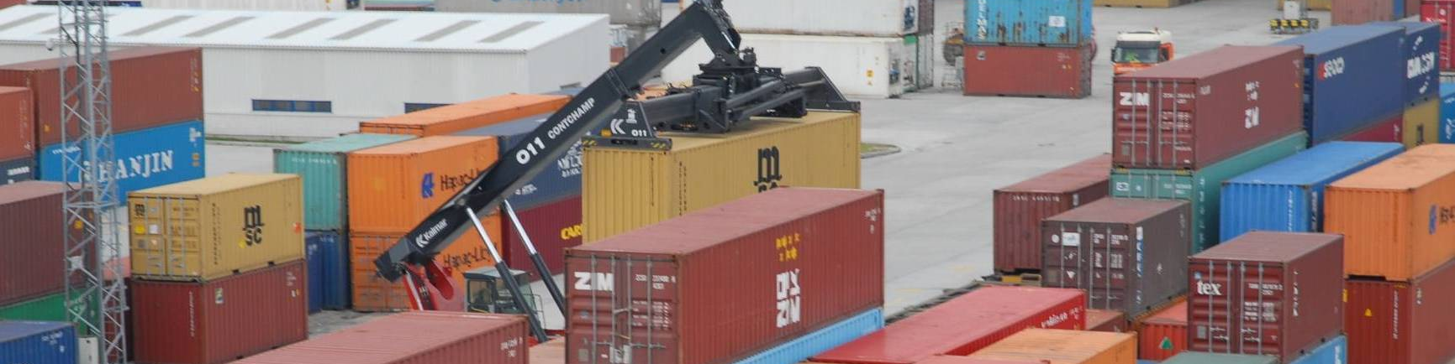
СТАТИСТИКА СПОЉНЕ ТРГОВИНЕ
ЈАНУАР-МАРТ 2015.
Обим робне размјене Републике Српске са иностранством милијарду и 553,8 милиона КМ
ИЗВОЗ 583 милиона КМ
УВОЗ 971 милион КМ
Републички завод за статистику
Покривеност увоза извозом 60,1%
Notes:
Према подацима статистике спољне трговине у периоду јануар-март 2015. године обим робне размјене Републике Српске са иностранством износио је око 1 милијардy и 554 милиона КМ, од чега се на извоз односи 583 милиона КМ, а на увоз 971 милион КМ. У оквиру укупно остварене робне размјене Републике Српске са иностранством у периоду јануар-март 2015. године, проценат покривеност увоза извозом била је 60,1%.

Slide 10
СТАТИСТИКА СПОЉНЕ ТРГОВИНЕ
хиљ. КМ
Републички завод за статистику
2014.
2015.
Графикон 2. Извоз и увоз по мјесецима
Notes:
Посматрајући по мјесецима, извоз у марту 2015. године у односу на фебруар 2015. године повећан је за 5,8%, док је у односу на март 2014. године смањен за 7,5%. Увоз је у марту 2015. године у односу на фебруар 2015. године повећан за 16,3%, док је у односу на март 2014. године смањен за 4,8%.
Посматрано по групама производа, у периоду јануар-март 2015. године у структури извоза највише учествују вјештачки корунд, алуминијум оксид и алуминијум хидроксид 6,3%, затим електрична енергија 5,3% и обрађено дрво 5,0%. У структури увоза, највише учествује нафта и уља добијена од битуменозних минерала (сирова) 12,3%, потом слиједе лијекови 3,8% и дијелови обуће 2,6%.

Slide 11
СТАТИСТИКА СПОЉНЕ ТРГОВИНЕ
ЈАНУАР-МАРТ 2015.
ИЗВОЗ:
Италија 18,8% односно 110 милиона КМ
Србија 13,3% односно 77 милиона КМ
Њемачка 10,4% односно 61 милиона КМ
Србија 16,8% односно 163 милиона КМ
Русија 13,1% односно 127 милиона КМ
Италија 12,5% односно 122 милиона КМ
УВОЗ:
Републички завод за статистику
Notes:
У погледу географске дистрибуције робне размјене Републике Српске у периоду јануар-март 2015. године у извозу највише учествује Италија са 18,8%, затим Србија са 13,3% и Њемачка са 10,4%. У истом периоду у структури увоза највише учествује Србија са 16,8%, Русија са 13,1% и Италија са 12,5%.
Посматрајући земље са највећим учешћем у обиму робне размјене са Републиком Српском, највећа покривеност увоза извозом у периоду јануар-март 2015. године остварена је са Црном Гором и износи 542,7%, док је најмања покривеност остварена са Кином 1,9%.
У периоду јануар-март 2015. године, према економским групацијама земаља, највише се извозило у земље Европске уније (28 чланица) 418 милиона КМ, док се највише увозило такође из земаља Европске уније (28 чланица) 475 милиона КМ.

Slide 12
23. април 2015.
КОНФЕРЕНЦИЈА ЗА МЕДИЈЕ
Републички завод за статистику

